Slide 1
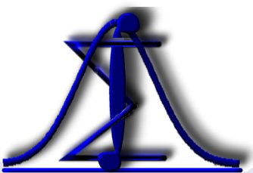

Dados Agrupados
Prof. Miderson Andrei Santana
Curso : Probabilidade e Estatística

Slide 2
TABELA DISTRIBUICÃO DE FREQUENCIA
O objetivo é apresentar os dados de uma maneira mais concisa e que nos permita extrair informação sobre seu comportamento.
EXEMPLOS

Slide 3
TABELA DISTRIBUICÃO DE FREQUENCIA
Amplitude total - At=Maior – Menor
Número de Classes -
Tamanho das classes -

Slide 4
TABELA DISTRIBUICÃO DE FREQUENCIA
.

Slide 5
3) Considere os 50 valores, em decibéis, de nível de ruído de tráfego em certo cruzamento:
58,0 62,5 65,0 67,0 68,3 65,0 66,4 58,0 67,0 67,0 62,5 62,5 66,4 66,4 65,0 65,0 60,2 60,2 60,2 60,2 59,5 59,5 59,5 65,0 66,4 66,4 66,4 60,2 62,5 67,0 67,0 67,0 70,1 70,1 71,9 70,1 67,0 66,4 66,4 68,3 68,3 68,3 65,0 65,0 62,5 62,5 65,0 65,0 68,3 71,9
Construa a distribuição de frequências usando as técnicas de construção.
Calcule a média a mediana e a moda.
A partir de qual valor os decibeis estão maiores de 70%.

Slide 6
Assim, o Rol os depósitos bancários da Empresa AKI-SE- TRABALHA, em milhares de Reais, Fev/Mar, 2003, fica:
0,8 1,0 1,0 1,1 1,3 1,3 1,4 1,5 1,5
1,6 1,6 1,8 1,8 1,9 1,9 1,9 2,0 2,0
2,0 2,1 2,1 2,1 2,3 2,3 2,4 2,4 2,5
2,7 2,7 2,7 2,8 2,9 2,9 3,0 3,0 3,1
3,2 3,2 3,3 3,7 3,8 3,9 4,2
Construa a distribuição de frequências usando as técnicas de construção.
Calcule a média a mediana e a moda.
A partir de qual valor dos depositos são maiores de 45%.

